Slide 1

第2课时 二氧化氮和一氧化氮
二氧化硫和二氧化氮对大气的污染

Slide 2


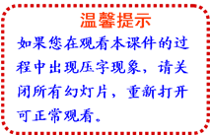
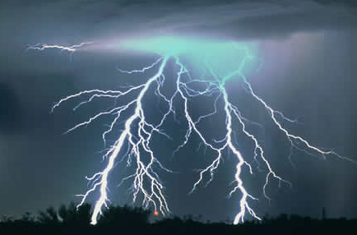
有句谚语叫做“雷雨发庄稼”，你知道在雷电交加的时候，空气里的氮气发生了什么反应吗？产生的物质对人类的生产和生活有什么意义？

Slide 3

1.了解氮的氧化物的主要性质和应用。（重点）
2.了解硫和氮的氧化物对环境的影响及消除污染的方法。
3.了解酸雨的形成及防治。

Slide 4



体会课堂探究的乐趣，
汲取新知识的营养，
让我们一起 吧！
走
进
课
堂

Slide 5
二氧化氮和一氧化氮
二氧化氮和一氧化氮
在通常情况下，氮气与氧气不反应，但在放电条件
下，它们可以直接化合。此外，在高温时氮气也能
与氧气反应生成一氧化氮。
放电或高温
N₂＋O₂ 2NO
NO是无色、无味、有毒的气体，密度比空气略大，
不溶于水,是大气的污染物。

Slide 6
二氧化氮和一氧化氮
常温下：
NO₂是红棕色、有刺激性气味的有毒气体，密度比空气大，易液化，易溶于水。
二氧化氮溶于水时生成硝酸和一氧化氮。
工业制硝酸的第二步
2NO＋O₂====2NO₂（红棕色）
3NO₂＋H₂O====2HNO₃＋NO
工业制硝酸的第三步

Slide 7
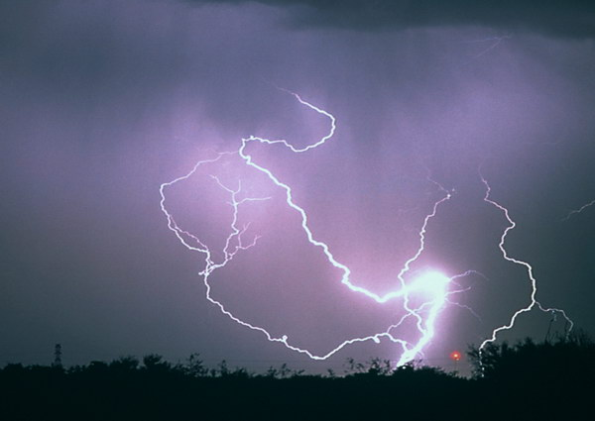
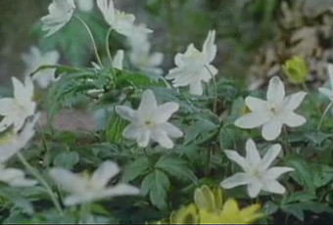
雷雨发庄稼
【思考交流】
雷雨过后庄稼总是更加旺盛，俗称“雷雨发庄稼”请用所学的化学知识解释原因。
提示：雷雨天氮的循环
N₂
O₂
O₂
水
矿物质
NO
NO₂
HNO₃
硝酸盐
放电

Slide 8
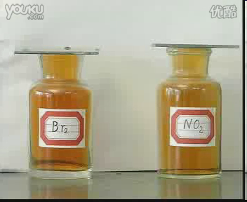
二氧化氮
【学以致用】
溴蒸汽和二氧化氮气体都是红棕色，你能想出一个简单的方法来鉴别它们吗？
参考答案：向两试剂瓶中加水振荡，颜色变浅的是溴蒸汽，变为无色的是二氧化氮气体。

Slide 9
二氧化氮和一氧化氮
【实验探究】
1.请你设计实验，要求尽可能多的NO₂被水吸收。
 | 实验步骤 | 现 象 | 解释(化学方程式)
1
2
3
将充满NO₂的试
管倒立在水槽中
红棕色逐渐消失，试管水位上升到
试管容积2/3处
3NO₂+H₂O====2HNO₃+NO
无色气体变成红棕色；水位继续上升，红棕色又消失
2NO+O₂====2NO₂
向试管通入O₂
3NO₂+H₂O====2HNO₃+NO
继续通入氧气
水逐渐充满试管
4NO₂+2H₂O+O₂====4HNO₃

Slide 10

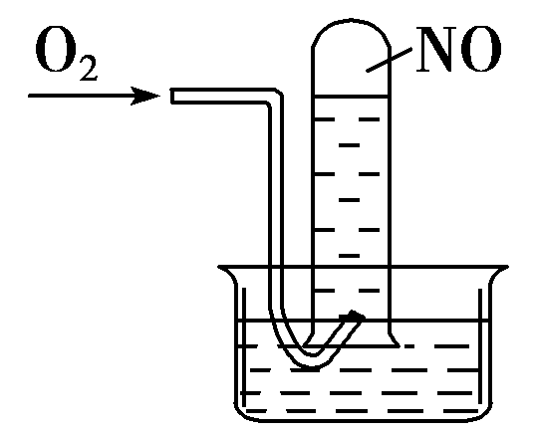
二氧化氮和一氧化氮
思考：随着氧气不断通入，最后液体能否最终充满试管？若能充满，此时二氧化氮与氧气的体积比如何？
3NO₂ + H₂O = 2HNO₃ + NO ①
2NO + O₂ = 2NO₂ ②
① ×2 ＋ ②
总反应：4NO₂ + O₂ + 2H₂O = 4HNO₃

Slide 11
二氧化氮和一氧化氮
2.你的设计对工业上生产硝酸有什么启示？
【提示】工业生产硝酸，将尾气(NO)通入适量的氧气后再溶解于水，经过多次循环氧化、溶解，可充分利用原料，并减少NO的排放，有利于保护环境。

Slide 12
二氧化氮和一氧化氮
【思考与交流】
把一支充满NO气体的试管倒立在盛水的水槽中，向试管中充入多少O₂，试管中才能充满水？
【提示】由反应得：
当充入3/4试管体积的O₂时，水能充满试管。
（2NO + O₂ === 2NO₂）
×3
+
（3NO₂ + H₂O === 2HNO₃ + NO）
×2
4NO + 3O₂ + 2H₂O = 4HNO₃

Slide 13
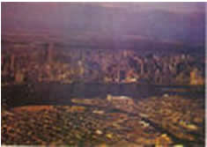

光化学烟雾
洛杉矶光化学烟雾事件
洛杉矶从20世纪40年代初，每年从夏季至早秋，只要是晴朗的日子，城市上空就会出现一种弥漫天空的浅蓝色烟雾，使整座城市上空变得浑浊不清。
这种烟雾使人眼睛发红，咽喉
疼痛，呼吸憋闷、头昏、头痛。大
片松林枯死。仅1950－1951年，美
国因大气污染造成的损失就达15亿
美元。1970年，约有75％以上的市
民患上了红眼病。
这就是最早出现的新型大气污
染事件——光化学烟雾污染事件。

Slide 14
大气的污染和酸雨
二氧化硫和二氧化氮对大气的污染
1.污染物的来源：
(1)SO₂主要来自于化石燃料（如煤与石油）的燃烧、
含硫金属的冶炼以及制造硫酸、磷肥等产生的废气。
(2)NO₂主要来自于汽车尾气。
2.危害：
(1)引起大气污染，直接危害人体健康。
(2)溶于水形成酸雨。
主要大气
污染物

Slide 15
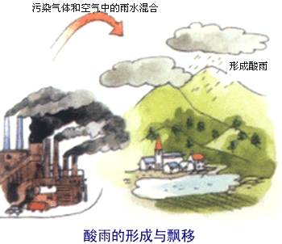
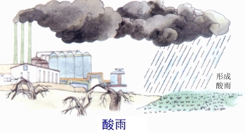
大气的污染和酸雨
3.酸雨
正常雨水由于存在CO₂的原因其pH约为5.6。当
大气中的SO₂和NO₂溶于水后形成酸性溶液，随雨水
降下使雨水的pH小于5.6，形成酸雨。
酸雨：
指pH小于5.6的降水。

Slide 16
大气的污染和酸雨
4.酸雨的类型：
（1）硫酸型：SO₂→H₂SO₃→H₂SO₄
化学方程式：
SO₂ + H₂O ==== H₂SO₃
2H₂SO₃ + O₂ ==== 2H₂SO₄
（2）硝酸型：NO₂→HNO₃
化学方程式：
3NO₂ + H₂O ==== 2HNO₃ + NO

Slide 17
大气的污染和酸雨
5.酸雨的危害：
（1）能浸入人的肺部,引起肺水肿等疾病而使人死亡；
（2）引起河流、湖泊的水体酸化，严重影响水生动物生长；
（3）破坏土壤、植被、森林；
（4）腐蚀金属、皮革、纺织品及建筑材料等；
（5）可引起地下水酸化，酸化后的地下水中铜、镉等对人体有害的金属元素的含量会偏高。

Slide 18
大气的污染和酸雨
我国的酸雨主要为硫酸雨，且酸雨发展趋势值
得警惕，东南沿海地区尤其如此。在2010年上半年
在监测的全国443个城市中，有189个出现酸雨，比
例超过四成。

Slide 19
大气的污染和酸雨
案例:
2010年上半年，温州、台州、厦门等8个城市(地区)酸雨频率达到100%！近几年来，温州酸雨发生频率之高令人咋舌，一直名列全国前茅，属于重酸雨区。2009年，温州市在全市6个县(市、区)开展了酸雨监测，全年采集雨样总数468个，其中酸雨样品442个，平均酸雨率为94.4%，反映酸性的PH范围为3.07～6.70，均值为4.47，单次最低值为3.07。这个数值接近于食醋的2.9，相当于“下了一场醋雨”。

Slide 20
大气的污染和酸雨
6.酸雨的防治措施：
(1)改善燃料种类，积极开发新能源。
(2)对煤（其中含硫量为0.3%～5%)进行处理,如选洗加工、综合开发、在煤中加入适量的生石灰、对排放的烟进行处理以回收SO₂。
(3)种植能够吸收SO₂的有关树木(如臭椿、垂柳、柳杉）等。

Slide 21

大气的污染和酸雨
1972年6月5日，具有历史意义的人类环境会议在瑞典首都斯德哥尔摩召开，通过了著名的《人类环境宣言》，并确定每年6月5日为“世界环境日”。从1974年起，每年联合国环境规划署确定一个主题，开展“世界环境日”活动，其中1983年的主题是“防治酸雨”。

Slide 22

二、SO₂和NO₂对大气的污染
一、NO和NO₂
2NO＋O₂====2NO₂（红棕色）
3NO₂＋H₂O====2HNO₃＋NO
1.来源
2.危害
3.防治

Slide 23

1.(双选)在通常条件下，把下列气体混合，不能
发生反应的是
A.H₂O和NO₂ B.N₂和H₂
C.NO和O₂ D.N₂和O₂
√
√

Slide 24
2.在NO₂被水吸收的反应中，发生还原反应和氧化反应物质的质量比为
A．3∶1 B．1∶3
C．1∶2 D．2∶1
√
3NO₂＋H₂O====2HNO₃＋NO,反应中NO₂既是氧化剂又是还原剂，其质量比与物质的量比相同。

Slide 25
3.化学与环境密切相关，下列有关说法正确的是
A．酸雨是pH小于7的雨水
B．CO₂、NO₂或SO₂都会导致酸雨的形成
C．CO₂属于大气污染物
D．大气中CO₂含量的增加会导致温室效应加剧
√

Slide 26
4.诺贝尔化学奖曾授予德国化学家Gerhard Ertl，
以表彰他对固体表面化学研究过程中的重大发现。
使CO、NO_{x}等在铂表面发生化学反应转变成无毒气
体，以减少汽车尾气中有毒气体的排放，这是此
项研究的重要应用之一。下列有关说法不正确的是
A.CO在铂表面被氧化生成CO₂，铂起催化作用
B.汽车尾气中NO_{x}在铂表面发生反应的产物是N₂
C.CO在铂表面可能和O₂、NO_{x}反应
D.NO_{x}、CO、CO₂均能与人体中的血红蛋白结合
√

Slide 27

5.汽车尾气是城市空气的污染源。治理的方法之一是
在汽车的排气管上装一个“催化转换器”。它的特点
是使CO与NO反应，生成可参与大气生态环境循环的无
毒气体。
（1）与汽车尾气排放密切相关的是 。
a.光化学烟雾 b.水体富营养化 c.白色污染
（2）写出一氧化碳与一氧化氮反应的化学方程式 。
（3）控制城市空气污染源的方法可以有 。
A.开发氢能源 B.使用电动车
C.植树造林 D.带上防毒面具
a
2CO＋2NO====2CO₂＋N₂
AB

Slide 28

当你感到悲哀痛苦时，最好是去学些什么东西。学习会使你永远立于不败之地。
只有拼搏，才会获得辉煌的成功；只有奋斗，才能品味幸福的人生。

